Slide 1
Collage renforcé
Par pièces de liaison invisibles.

Slide 2
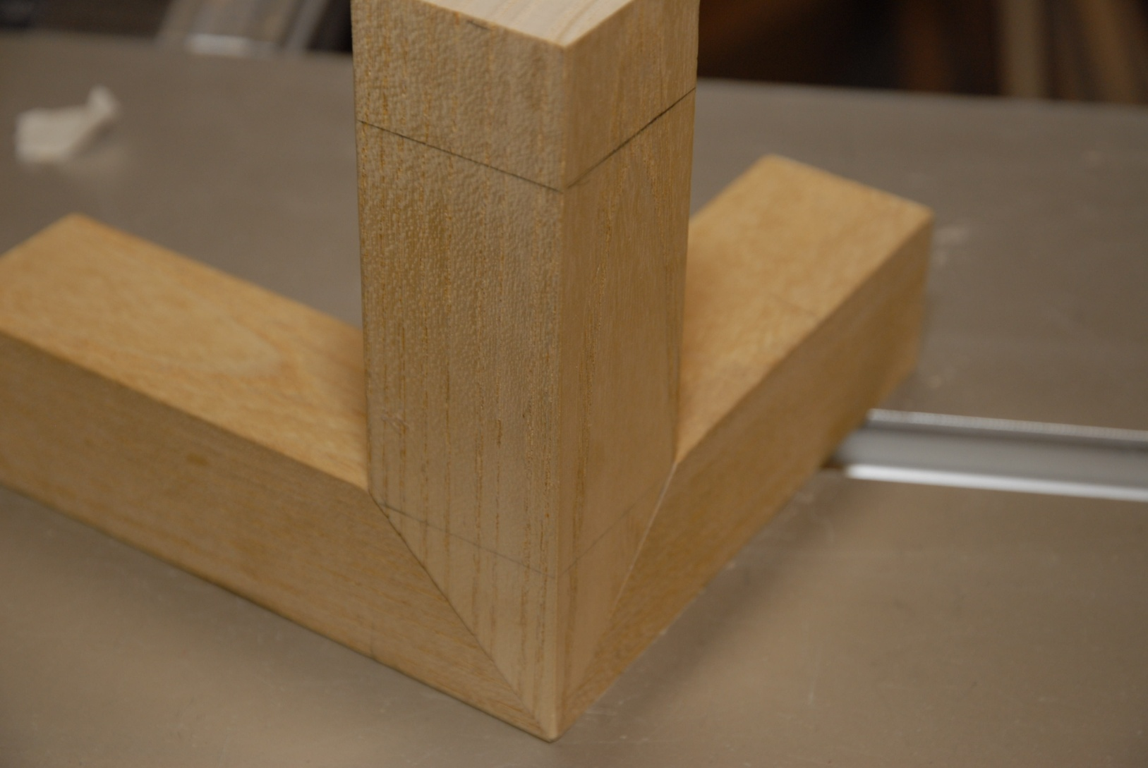
Assemblage en 3 D.

Slide 3
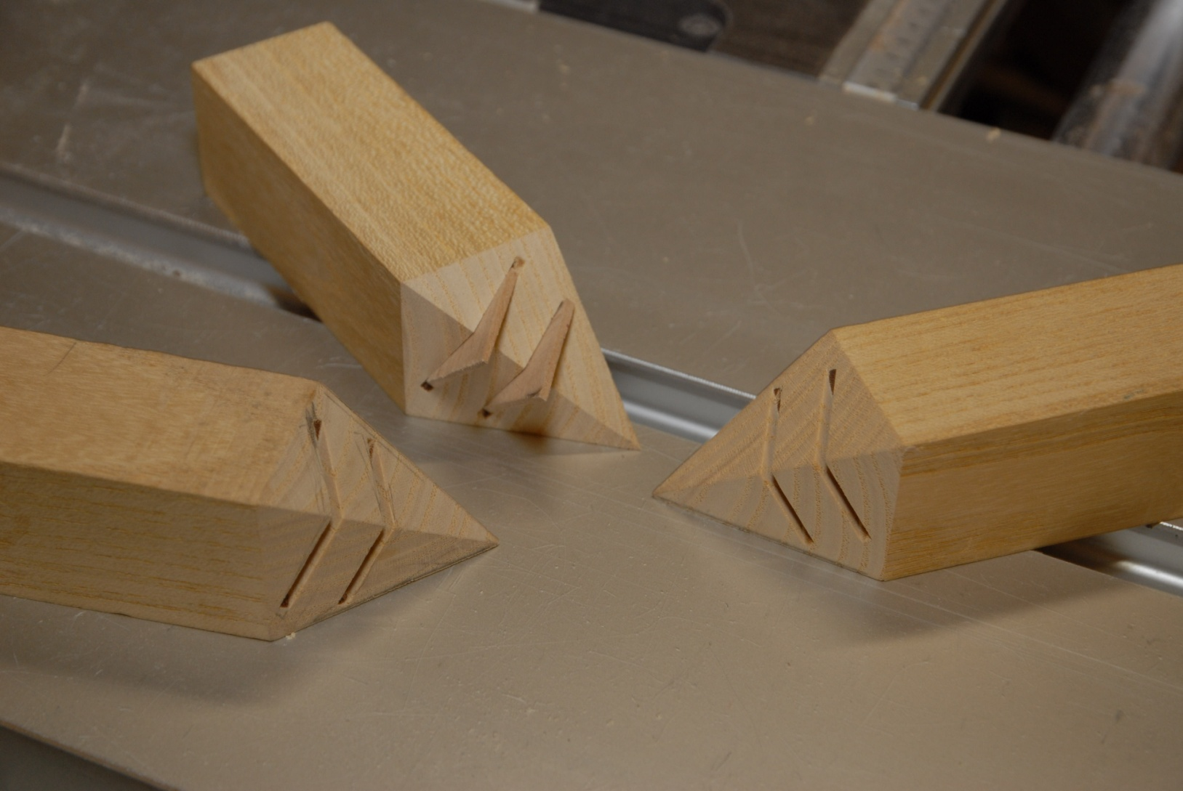
Suivant l’idée du Lamello mais pour 3 pièces

Slide 4
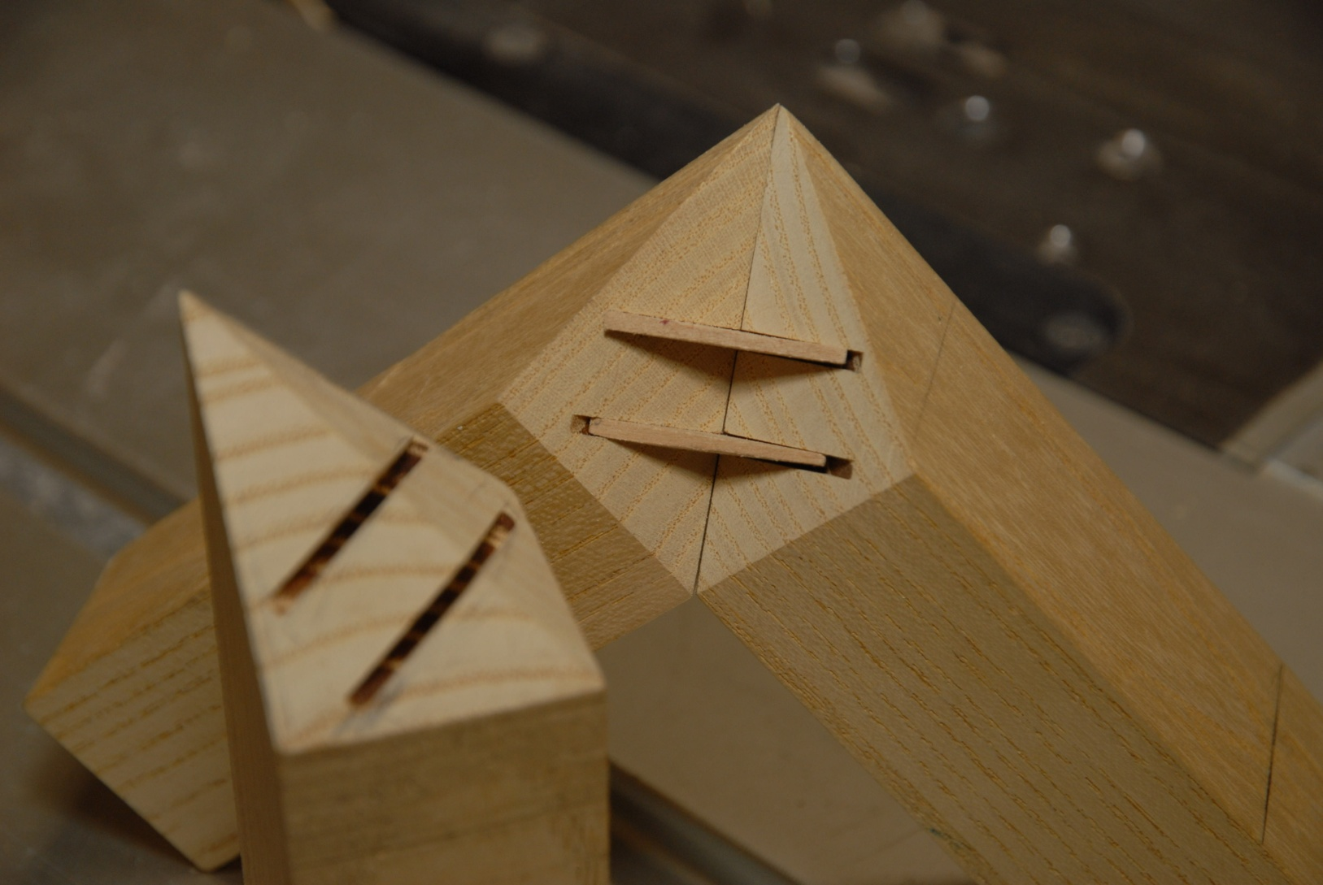
Lamello double triangulaire.

Slide 5
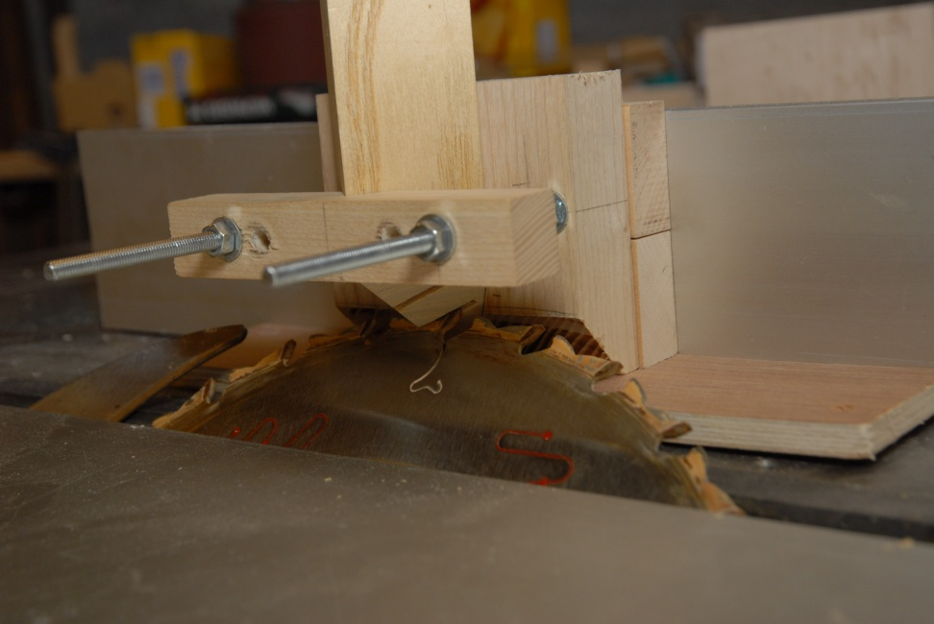
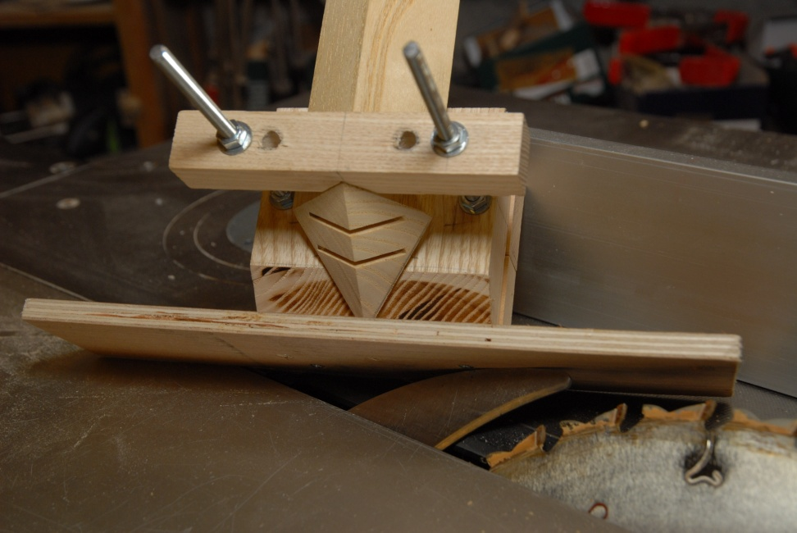
Réalisation
Gabarit support
2 passages prévus
Lame à 45 degrés.

Slide 6
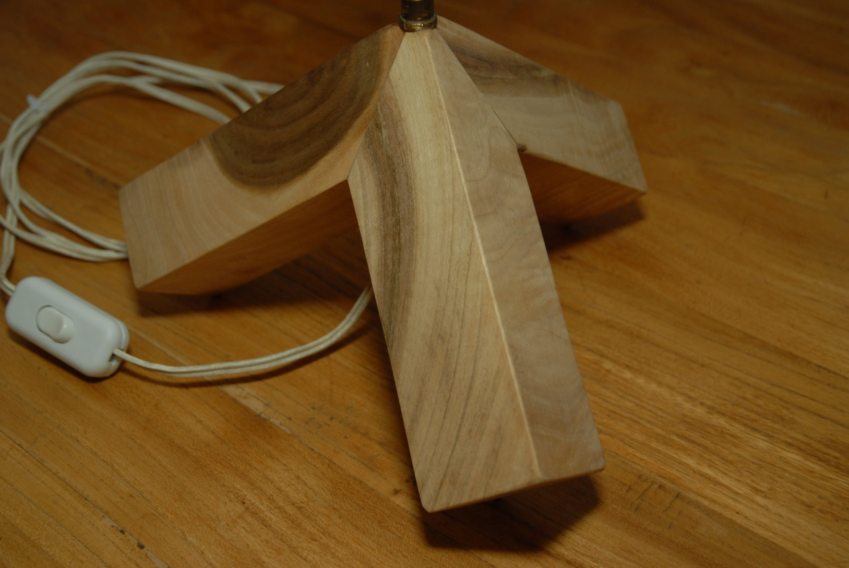
Exemple

